Slide 1

KUASA DALAM TUHAN
Pdt. Ebirim Mars
03/05/2026

Slide 2
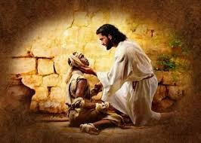


Efesus 6:10
Akhirnya, hendaklah kamu kuat di dalam Tuhan, di dalam kekuatan kuasa-Nya.

Slide 3
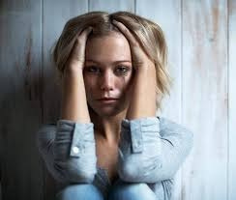

Ketidaktahuan akan kuasa Tuhan membuat manusia tersesat.
Matius 22:29
Yesus menjawab mereka: "Kamu sesat, sebab kamu tidak mengerti Kitab Suci maupun kuasa Allah!

Slide 4
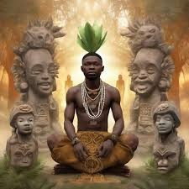
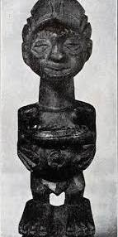

Kehidupan manusia penuh dengan ketakutan, sehingga orang mencari kekuatan untuk perlindungan.
Penyembahan berhala
Penyembahan Tuhan

Slide 5
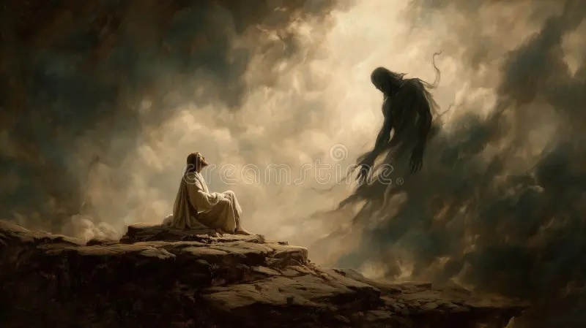



Ibrani 2:15
Dan supaya dengan jalan demikian Ia membebaskan mereka yang seumur hidupnya berada dalam perhambaan oleh karena takutnya kepada maut.

Slide 6
Kuat di dalam Tuhan, di dalam kekuatan kuasa-Nya
Efesus 1:19-20
Kuasa Allah membangkitkan Yesus dari kematian.
Ratio
Efesus 2:4-5
Kuasa Tuhanlah yang menghidupkan kita.
Yohanes 1:12
Oleh kuasa Allah kita dijadikan anak-anak Allah

Slide 7

Memperoleh kuasa Tuhan
Titus 2:12
Beribadah di dalam dunia sekarang ini
2 Korintus 5:7
Hidup karena percaya
Ibrani 4:16
Mendekatkan diri kepada Tuhan

Slide 8

Tuhan menginginkan setiap orang
datang apa adanya.
1Timotius 2:4; 2Petrus 3:9
Dia dapat memberi kita kekuatan untuk mengatasi musuh
Ibrani 3:13
Tetapi nasihatilah seorang akan yang lain setiap hari, selama masih dapat dikatakan
"hari ini", supaya jangan ada di antara kamu yang menjadi tegar hatinya karena
tipu daya dosa.
Company Growth
Stock Growth
Financial Growth

Slide 9


God
bless you

